Slide 2
投资若是久长时
又岂在朝朝暮暮
刘涛 | 执业编号:A1120619060024
·
经传多赢资深投顾。
·
十多年证券市场经验，本科金融主修，个人独创《底部三买点》《一分钟选股法》 《五进五出法》 配合短线买卖《超级买入法》深入浅出的解析个股买卖原理，提倡用最简单的方式去操作股票
股市有风险·投资需谨慎

Slide 3
第一章
打造长期牛市非一夜暴富心理
第二章
放平心态与主力一同低吸
第三章
回归理性牛市方向很重要
第四章
低吸策略与高抛策略

Slide 4
PART 01
打造长期牛市
非一夜暴富心理

Slide 5
本轮牛市的起因
真理掌握射程范围内
01
2024年9月25日，中国成功发射东风41导弹，引发国际关注。西方国家担忧加剧紧张关系，但中国强调导弹非侵略性，旨在维护和平。此次发射提升中国军事实力和国际话语权，显示其坚定捍卫主权与尊严的立场。
资金重回中国市场
02
9.19.有望吸引全球资金趋势流入，这对于国内金融资产、经济发展均有利。同时，美联储降息也拓展了国内宽松政策空间，提振市场对短中期经济复苏信心。国内经济稳步复苏，海外资金趋势流入
政治局会议定调
03
本次会议特别强调“要努力提振资本市场”，这一表述较7月会议“提振投资者信心，提升资本市场内在稳定性”的提法明显更强。9月24日已围绕宽货币、托地产和稳股市出台了一揽子超预期的货币金融举措
经传多赢投研总监 :杨春虎丨执业编号:A1120619100003 风险提示:观点基于软件数据和理论模型分析，仅供参考，不构成买卖建议，股市有风险，投资需谨慎

Slide 6
吃一肉，还是隔三岔五有肉吃
四天上涨牛市来
三天下跌牛市走
在经过数月的低迷后，A股市场于2024年9月24日开启了新一轮牛市，仿若平地起惊雷。这一爆发式增长的背后，是政策制定者的果断举措，以及市场对未来的乐观预期，4天A股暴增16万亿市值，急速的快增让市场处于不可控范围！
500点的回撤，新股民入场就得到了投资教育，投资情绪下降，质疑声此起彼伏。
如果持续的下跌让本轮市场回到原点位置，钱回撤的不要紧，但是信心没了，那么十头牛都拉不回来，牛市开启，收不好场的话，对于宏观经济，对实体经济打击会更大，所以从个角度来看，来一轮长牛已经是迫在眉睫的事情
经传多赢投研总监 :杨春虎丨执业编号:A1120619100003 风险提示:观点基于软件数据和理论模型分析，仅供参考，不构成买卖建议，股市有风险，投资需谨慎

Slide 7
股市上涨的最终目的
经传多赢资深投顾 :罗雪奎丨执业编号:A1120616080001 风险提示:观点基于软件数据和理论模型分析，仅供参考，不构成买卖建议，股市有风险，投资需谨慎

Slide 8
市场不缺钱
继央行行长潘功胜9月24日首次明确创设证券、基金、保险公司互换便利(以下简称“互换便利”)后，10月10日起，互换便利正式接受机构申报。
记者了解到，目前，“券业一哥”中信证券已经拿下第一单，规模约100亿元。中金公司等头部券商也在积极申请中。
值得注意的是，央行表示互换便利将通过特定的一级交易商开展操作，这意味着拥有一级交易商资格的机构互换便利方案更易获批。值得关注的是，中信证券与中金公司即是一级交易商。
在受访人士看来，中金公司有望于中信证券之后拿下第二张“入场券”。华泰证券、国泰君安等业绩、净资产排名靠前，并且证券公司分类评价结果为AA级的头部券商，互换便利方案获批的可能性同样相对较大。
经传多赢资深投顾 :罗雪奎丨执业编号:A1120616080001 风险提示:观点基于软件数据和理论模型分析，仅供参考，不构成买卖建议，股市有风险，投资需谨慎

Slide 9
周六财政会议
财政刺激消息明确了！财政隐性表态。今天新闻发布会最重要的消息是增发国债化解地方债！而中国最大的一次化债操作是在2015年至2018年，金额为12.2万亿。‌ 这轮化债操作主要是应对2008年4万亿计划之后，城投公司大量融资产生的债务问题，通过将城投公司的融资转为政府明面上的债务，将隐性债务显性化，以减轻地方政府的财政压力‌！截至2024年6月，地方债总额为42.42万亿元，是当之无愧的第一大债券种类，在利率债中占比42.78%。从投资者结构来看，商业银行是地方债主要持有机构，持有量占比84.24%。所以化债是利好银行股的！A股宏观上并没有低于预期，这次应该还是开胃菜！
经传多赢资深投顾 :罗雪奎丨执业编号:A1120616080001 风险提示:观点基于软件数据和理论模型分析，仅供参考，不构成买卖建议，股市有风险，投资需谨慎

Slide 10
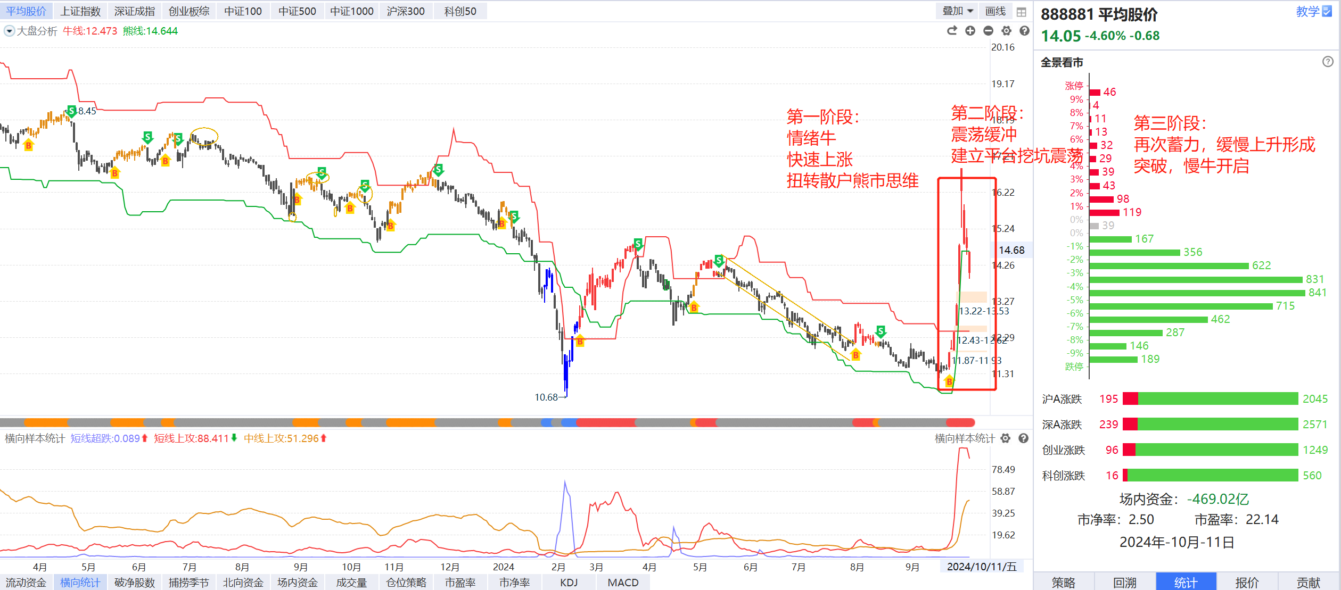
疯涨不可持续，稳健才能长久
经传多赢资深投顾 :罗雪奎丨执业编号:A1120616080001 风险提示:观点基于软件数据和理论模型分析，仅供参考，不构成买卖建议，股市有风险，投资需谨慎

Slide 11
做自己认知范围内的事情
经传多赢资深投顾 :罗雪奎丨执业编号:A1120616080001 风险提示:观点基于软件数据和理论模型分析，仅供参考，不构成买卖建议，股市有风险，投资需谨慎

Slide 12
情绪过后的分化
情绪上涨不用看业绩，但是过后是分化也是大浪淘沙，不可能5000只股票都要上涨，贝莱德也没有那么多钱 。情绪过后的钱会逐步减少，资金减少，就能凸显谁才是主线，才是优质公司
所以问题还是避开些什么，优先拿住什么。
别忘了，今年的新国九条规定，明年1月1号实施，优胜劣汰
核心是业绩，是优质公司，是可以给股东带来双回报的企业
A股的主战场是科技，是先进生产力，是新质生产力。
关注重组类公司
经传多赢资深投顾 :罗雪奎丨执业编号:A1120616080001 风险提示:观点基于软件数据和理论模型分析，仅供参考，不构成买卖建议，股市有风险，投资需谨慎

Slide 13
PART 02
放平心态
与主力一起低吸

Slide 14
静下来低吸是王道
对于着急进场的那一部分新散户，冷静下来是好事
1，牛市不是一天出现，也非一天结束。
2，现在调整总比4000点调整更有机会解套，新股民第一课风险意识
3，建立长期投资和稳健思维是市场的最终目的
4，只有急跌各路内资与外资才能做多买入，不然都只能干喊口号
经传多赢资深投顾 :罗雪奎丨执业编号:A1120616080001 风险提示:观点基于软件数据和理论模型分析，仅供参考，不构成买卖建议，股市有风险，投资需谨慎

Slide 15
科创板牛市逻辑
01
绝对空间
曾经的科创板面临定价过多，溢价发行，经过四年下跌，指数调整多数科创板个股腰折后在腰折的情况，牛市的第一要素是要有绝对的空间，当跌幅足够大时，空间就明显打开
业绩扭转
02
科创板企业属于中国核心的科技型公司代表，类似与美国纳斯达克指数。上市之后很多面临研发投入高，导致盈利下降，业绩不及预期的问题，半年报盈利扭亏为盈企业达到80%以上
多家公司在持续降本增效、加快研发创新、调整产品结构中，综合盈利能力显著提升，净利润增幅远超营收
03
牛市的故事不变
整个市场都在利用科创板的业绩不佳来压低价格，以尽可能地收集筹码。
一旦筹码和业绩的低点都到位，牛市的基础也就建立起来了。
所谓的牛市，只是资本市场周期规律的一部分，资本要赚钱，就必然会创造牛市
经传多赢资深投顾 :罗雪奎丨执业编号:A1120616080001 风险提示:观点基于软件数据和理论模型分析，仅供参考，不构成买卖建议，股市有风险，投资需谨慎

Slide 16
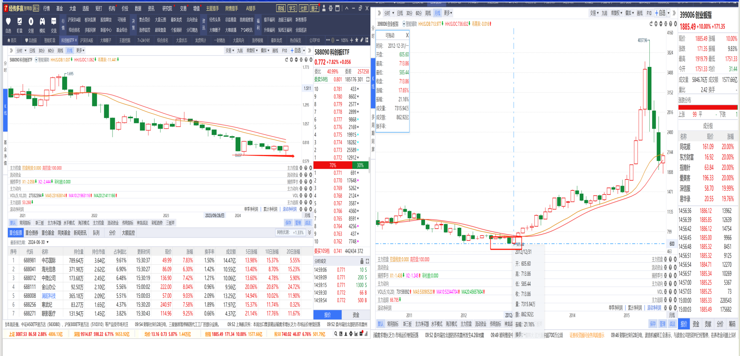
科创板牛市逻辑
经传多赢资深投顾 :罗雪奎丨执业编号:A1120616080001 风险提示:观点基于软件数据和理论模型分析，仅供参考，不构成买卖建议，股市有风险，投资需谨慎

Slide 17
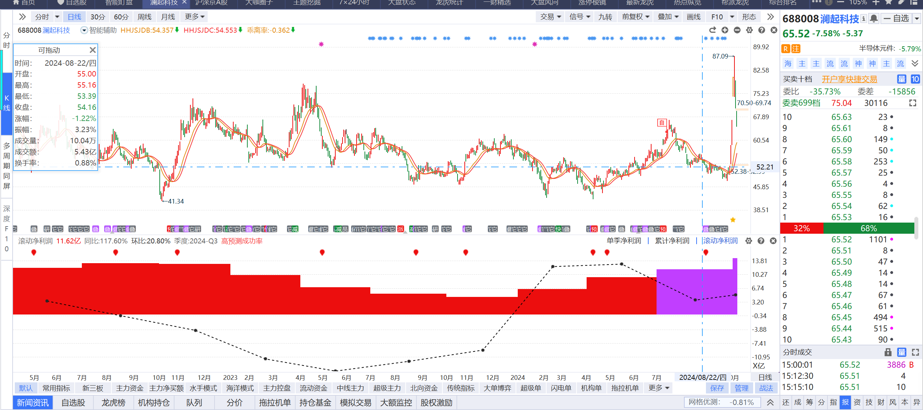
下跌不可怕，第一注意公司质地第二，下跌敢于分批低吸
经传多赢资深投顾 :罗雪奎丨执业编号:A1120616080001 风险提示:观点基于软件数据和理论模型分析，仅供参考，不构成买卖建议，股市有风险，投资需谨慎

Slide 18
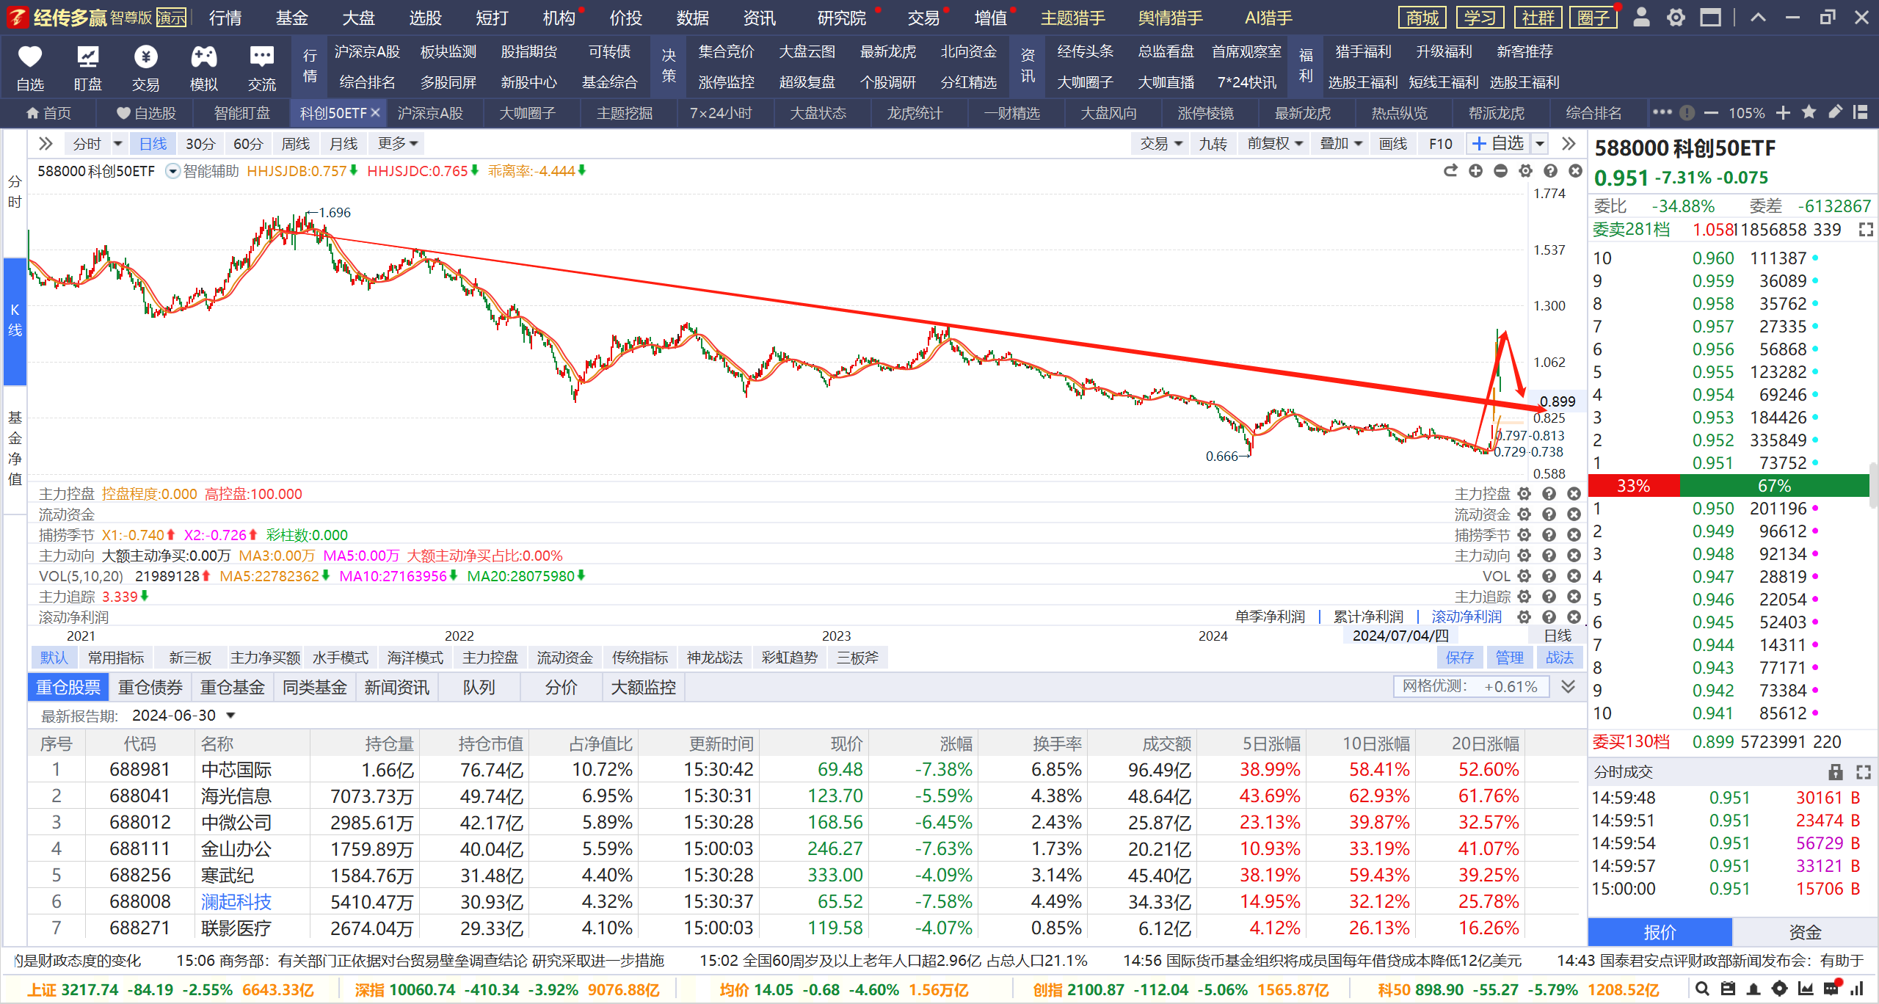
趋势，资金，业绩是支撑股价可以持续向上的保证
经传多赢资深投顾 :罗雪奎丨执业编号:A1120616080001 风险提示:观点基于软件数据和理论模型分析，仅供参考，不构成买卖建议，股市有风险，投资需谨慎

Slide 19
PART 03
回归理性
方向很重要

Slide 20
牛市要素
经传多赢资深投顾 :罗雪奎丨执业编号:A1120616080001 风险提示:观点基于软件数据和理论模型分析，仅供参考，不构成买卖建议，股市有风险，投资需谨慎

Slide 21
非消费牛，非高股息牛，最有可能是科技牛
经传多赢资深投顾 :罗雪奎丨执业编号:A1120616080001 风险提示:观点基于软件数据和理论模型分析，仅供参考，不构成买卖建议，股市有风险，投资需谨慎

Slide 22
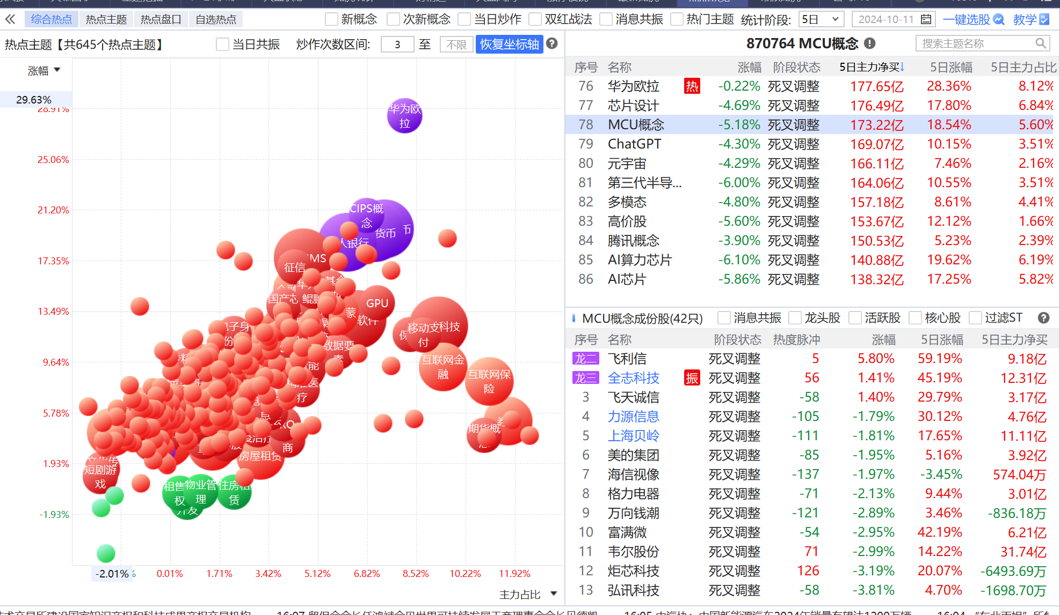
金融，科技，科创，国企改革
经传多赢资深投顾 :罗雪奎丨执业编号:A1120616080001 风险提示:观点基于软件数据和理论模型分析，仅供参考，不构成买卖建议，股市有风险，投资需谨慎

Slide 23
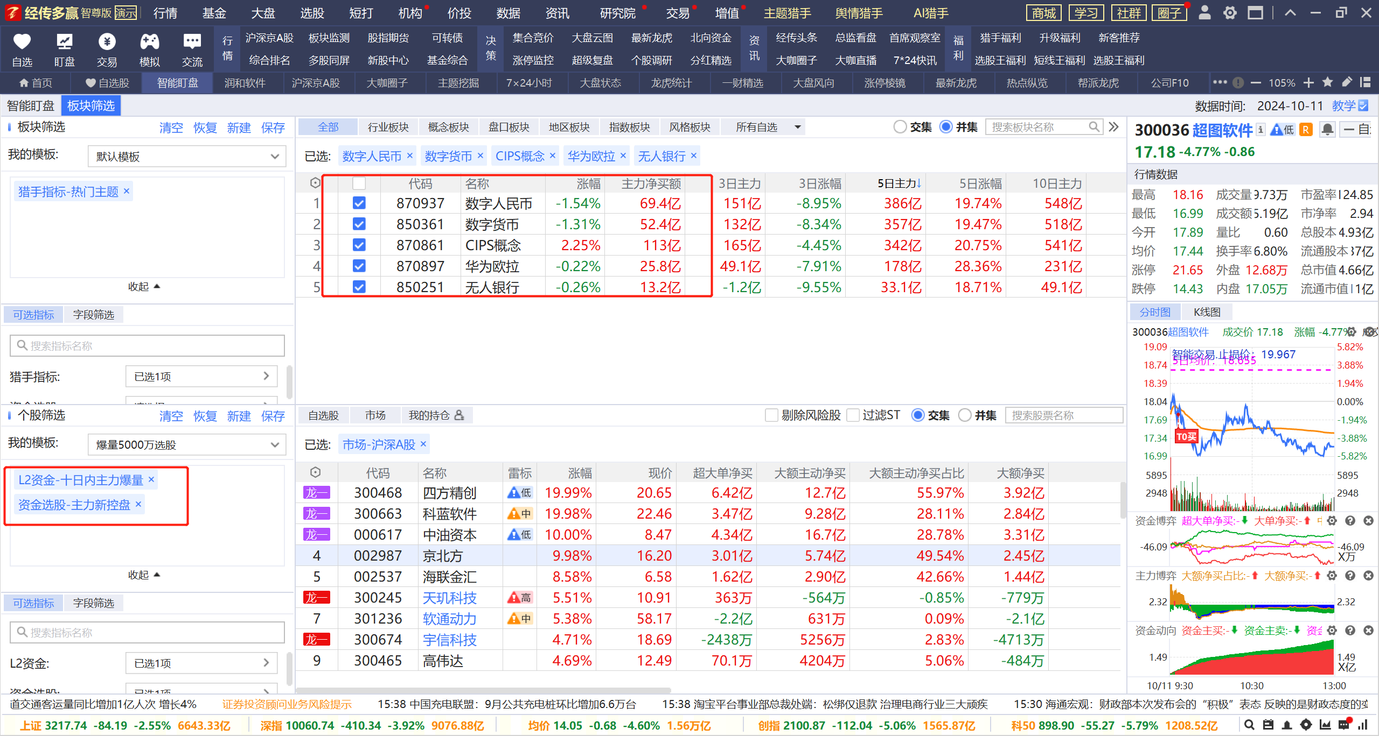
热点选股，资金+主力控盘
经传多赢资深投顾 :罗雪奎丨执业编号:A1120616080001 风险提示:观点基于软件数据和理论模型分析，仅供参考，不构成买卖建议，股市有风险，投资需谨慎

Slide 24
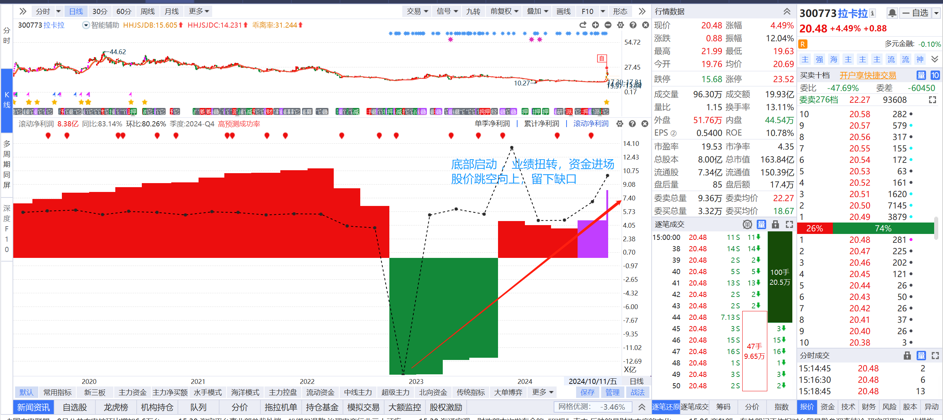
金融科技 拉卡拉
经传多赢资深投顾 :罗雪奎丨执业编号:A1120616080001 风险提示:观点基于软件数据和理论模型分析，仅供参考，不构成买卖建议，股市有风险，投资需谨慎

Slide 25
优质股，政策牛，业绩牛，科技牛
经传多赢资深投顾 :罗雪奎丨执业编号:A1120616080001 风险提示:观点基于软件数据和理论模型分析，仅供参考，不构成买卖建议，股市有风险，投资需谨慎

Slide 26
优质股，政策牛，业绩牛，科技牛
经传多赢资深投顾 :罗雪奎丨执业编号:A1120616080001 风险提示:观点基于软件数据和理论模型分析，仅供参考，不构成买卖建议，股市有风险，投资需谨慎

Slide 27
优质股，政策牛，业绩牛，科技牛
经传多赢资深投顾 :罗雪奎丨执业编号:A1120616080001 风险提示:观点基于软件数据和理论模型分析，仅供参考，不构成买卖建议，股市有风险，投资需谨慎

Slide 28
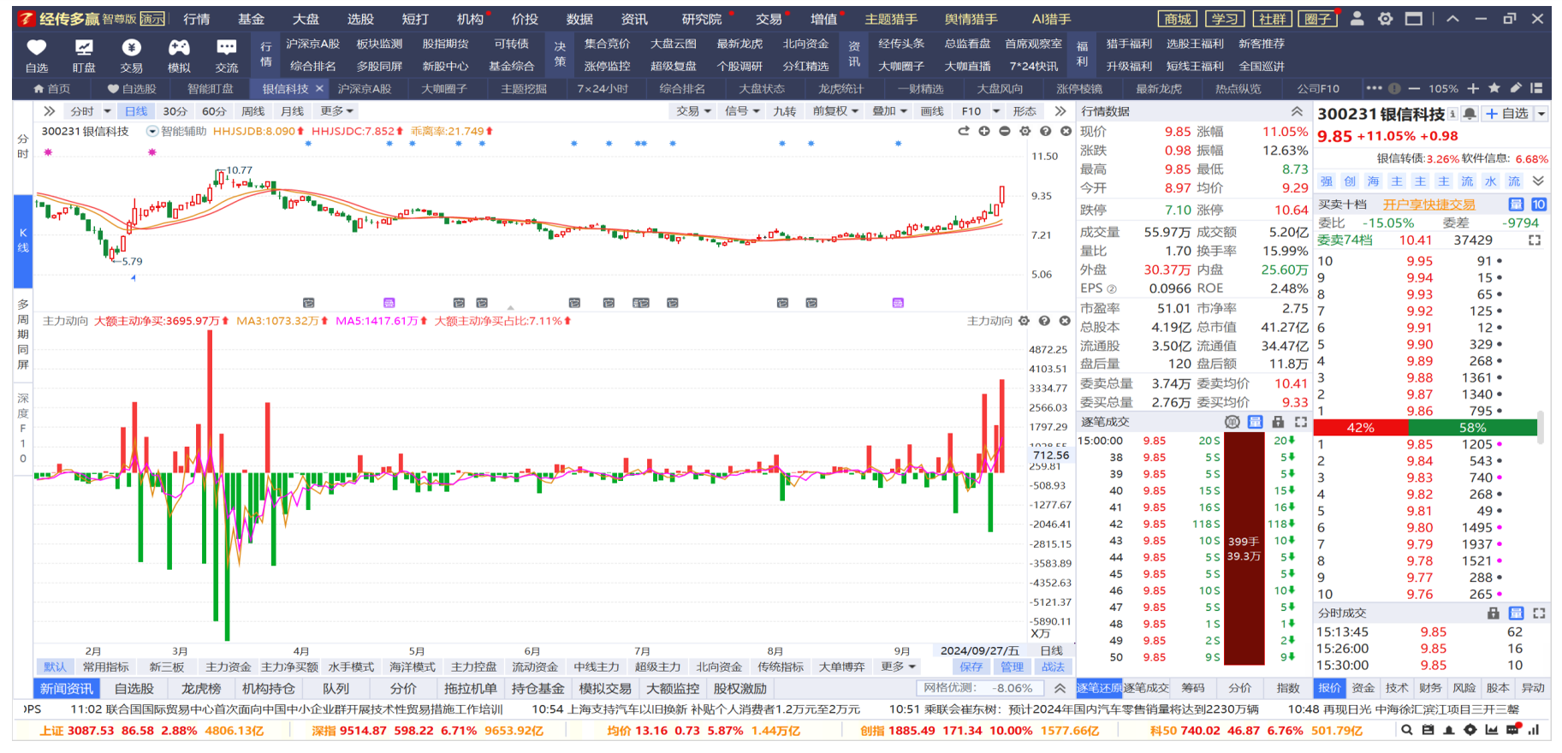
老股，趋势不坏，不用调仓
经传多赢资深投顾 :罗雪奎丨执业编号:A1120616080001 风险提示:观点基于软件数据和理论模型分析，仅供参考，不构成买卖建议，股市有风险，投资需谨慎

Slide 29
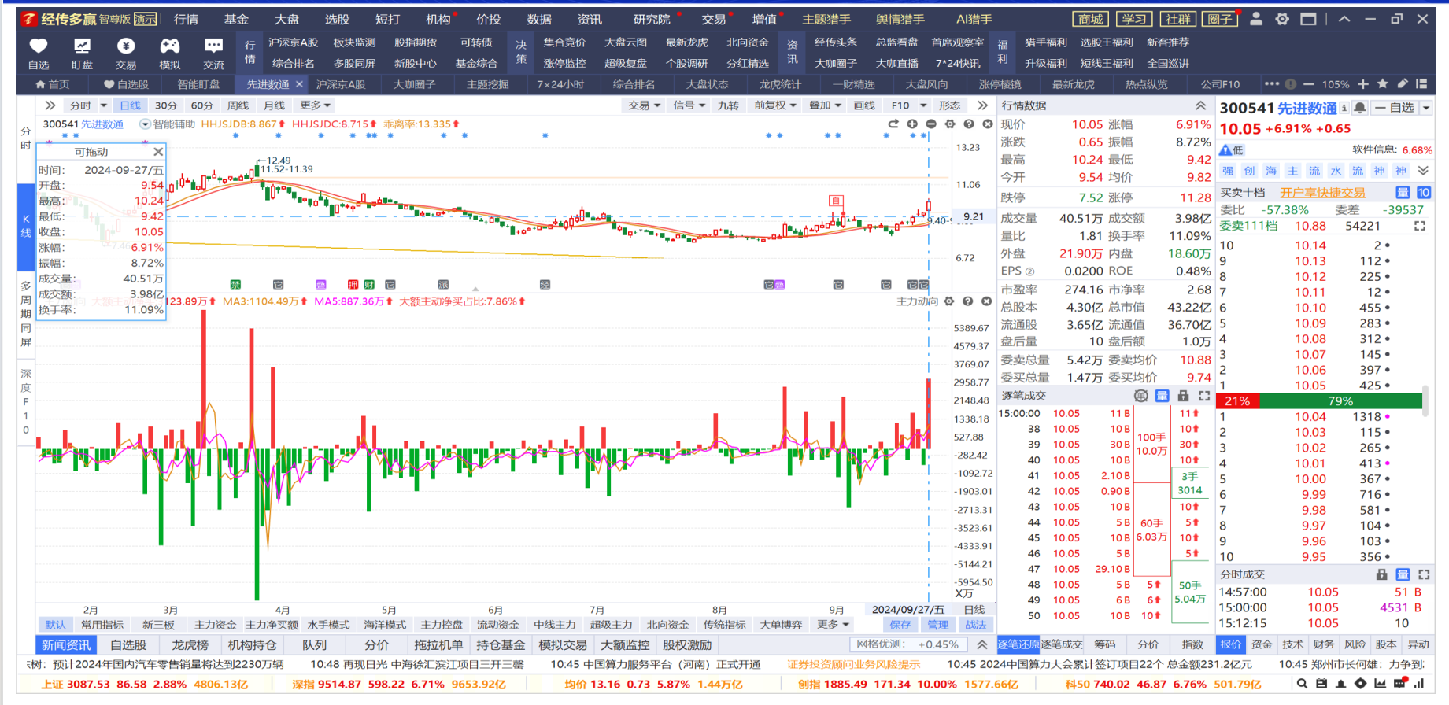
优质股，政策牛，业绩牛，科技牛
经传多赢资深投顾 :罗雪奎丨执业编号:A1120616080001 风险提示:观点基于软件数据和理论模型分析，仅供参考，不构成买卖建议，股市有风险，投资需谨慎

Slide 30
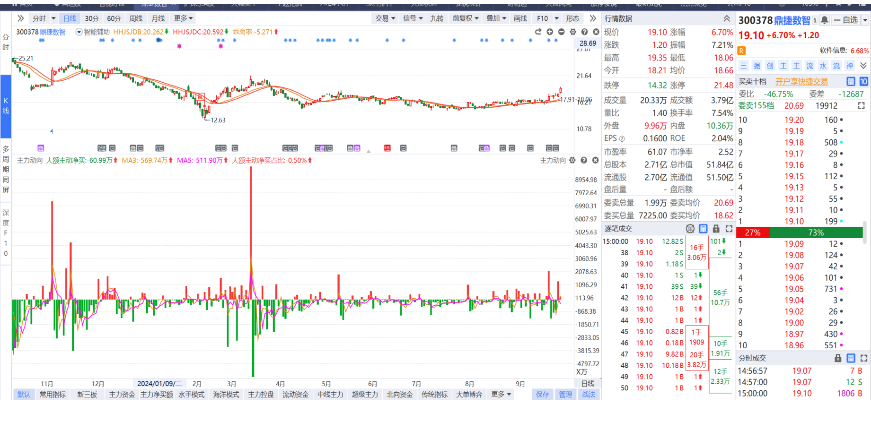
优质股，政策牛，业绩牛，科技牛
经传多赢资深投顾 :罗雪奎丨执业编号:A1120616080001 风险提示:观点基于软件数据和理论模型分析，仅供参考，不构成买卖建议，股市有风险，投资需谨慎

Slide 31
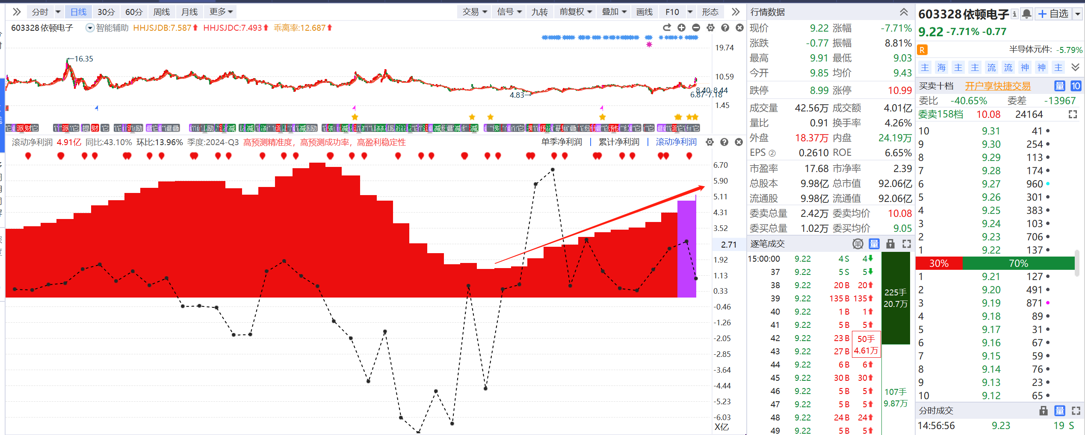
优质股，政策牛，业绩牛，科技牛
经传多赢资深投顾 :罗雪奎丨执业编号:A1120616080001 风险提示:观点基于软件数据和理论模型分析，仅供参考，不构成买卖建议，股市有风险，投资需谨慎

Slide 32
PART 04
低吸策略
高抛策略

Slide 33
低吸策略，高抛策略
在对的股票做对
低吸策略
高抛策略
做对的股票，不要在一只股票对做， 对业绩优先，对趋势优先，对方向优先选对之后，按照周线趋势抓大方向操作
低吸位置有两个点，第一五日线附近，第二，智能辅助线附近，最优选择是智能辅助线附近，但介意左侧交易可以提前分批低吸，到智能辅助线附近仓位足够。
乖离率20左右可以减半仓操作， 捕捞季节死叉在减，宁可少赚，尽量不做过山车，在上涨时减持，在下跌中分批建仓。
经传多赢资深投顾 :罗雪奎丨执业编号:A1120616080001 风险提示:观点基于软件数据和理论模型分析，仅供参考，不构成买卖建议，股市有风险，投资需谨慎

